Slide 1
Správná laboratorní praxe (SLP)
Good laboratory practice (GLP)
Ondřej Wiewiorka

Slide 2
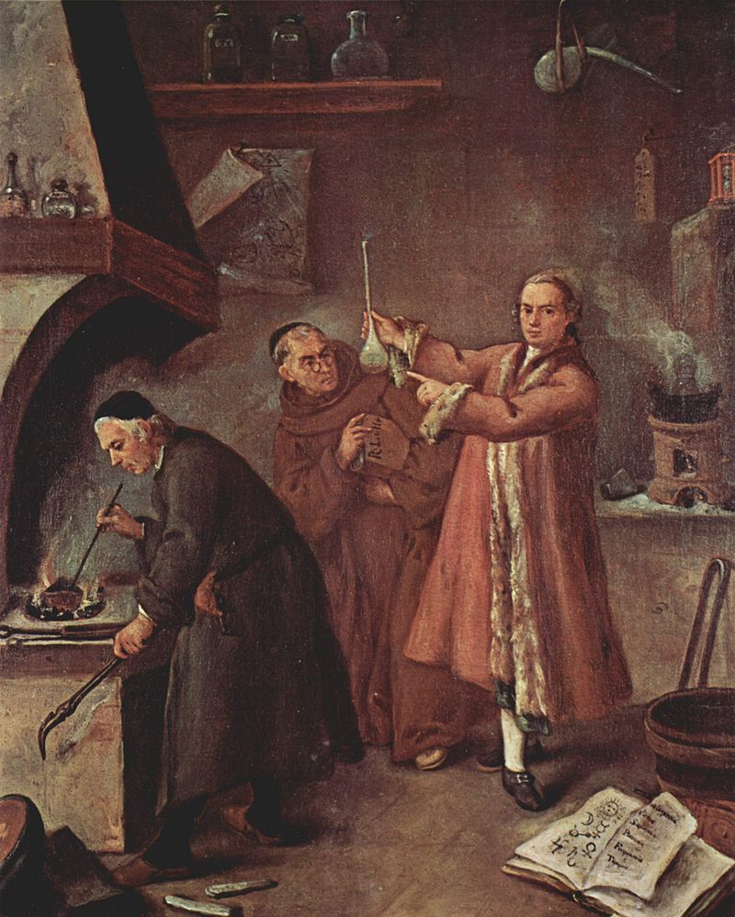
Co to je?
Soubor pravidel pro laboratorní práci, které mají zajistit kvalitní výsledky
Zahrnují požadavky na
  dokumentaci postupů (pre-, post-, a analytiky)
  zajištění kontroly kvality
  neustálé zlepšování systému
  archivaci dat

Slide 3

Jaké to má důsledky?
Důvěra k výsledkům
  umožní rychlý zásah
Porovnatelnost mezi laboratořemi
  ne výsledky „na míru zadání“
Ekonomický dopad
  do testování je vkládáno velké množství fin. prostředků -> kvalitní výsledky předchází znovutestování
Ochrana laboratoře
  obhájení výsledků při soudním sporu

Slide 4

Bohužel i nějaká negativa

Slide 5
ISO normy
Mezinárodně uznávané dokumenty popisující požadavky na kvalitu (centrum Švýcarsko)
Číslo dokumentu určuje identitu – konkrétní zaměření (vyprac. technické skupiny)
ISO 9001 – management kvality
ISO 17025 – referenční laboratoře
ISO 15189 – klinické laboratoře
ISO 22870 – POCT
ISO 14001 – environmentalní management

Slide 6
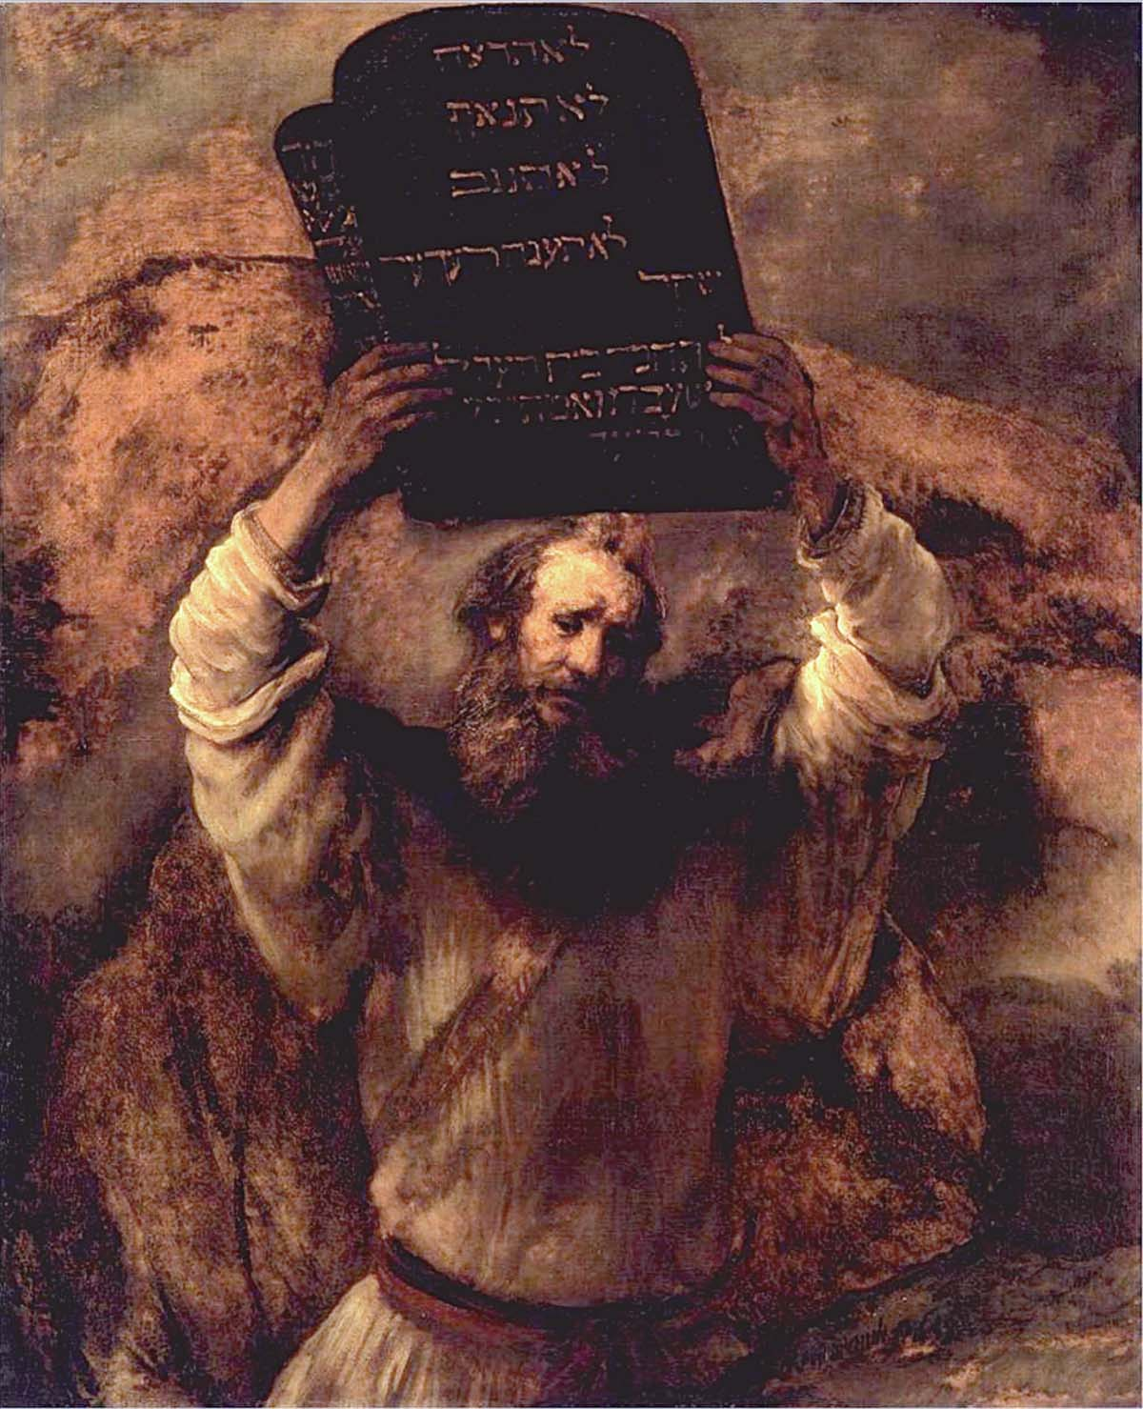
První verze z roku
2003
1. revize
2007
2. revize
2012
ISO
15189
Český překlad (2.revize) ČSN EN
ISO 15189:2013
Moses Breaking the Tablets of the Law, Rembrandt 1659 (upraveno)

Slide 7
ISO 9001
80% + validace metod
návaznost
nejistota
ISO 17025
90% + preanalytický proc.
postanalytický proc.
ISO 15189

Slide 8

ISO 9001
Stanovuje požadavky na systém managmentu (řízení) kvality (SŘK)
Uznáním, že systém managmentu kvality je ve shodě s požadavky této normy je certifikát
Toto uznání dává certifikační orgán, který provede certifikační audit
Certifikační orgán musí také splňovat požadavky předepsané normy a musí být akreditovaný národní institucí

Slide 9

ISO 17025
Pro referenční laboratoře
Do 2003 jediná vhodná norma pro akreditaci zdravotnických laboratoří (norma z roku 1997)
Zaměřena na analytickou část procesu – validace, návaznost, nejistota, EKK
Statistické metody

Slide 10
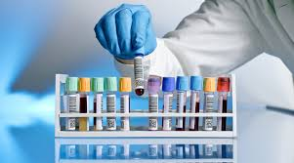
ISO 15189
Speciálně pro zdravotnické laboratoře
Požadavky na odbornou způsobilost a kvalita
Plní požadavky pacientů a klin. personálu
Proti předchozím normám zaměřena na :
mimolaboratorní, preanalytickou a postanalytickou fázi
ochranu pacienta
etiku v laboratorní medicíně
pracovní prostředí

Slide 11
Akreditace laboratoří
Mezinárodně platné uznání způsobilosti vykonávat určitou činnost, případně tuto činnost provádět na zaručené úrovni
Dobrovolná (ale doporučená)
Dle ISO 15189 (dříve ISO 17025)
  odborná způsobilost laboratorní služby
  provoz systému kvality (udržení a zlepšování)
    EHK, IKK
    management jakosti
  aktivní podíl na zdravotní péči

Slide 12
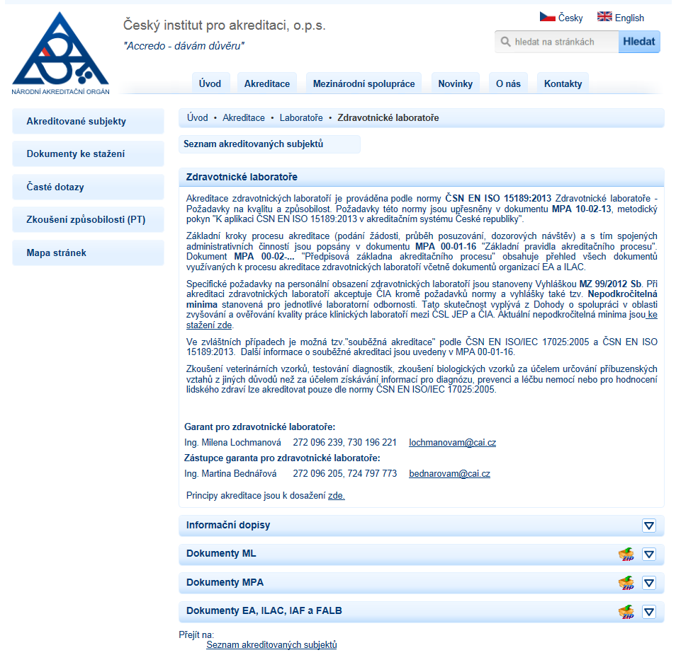
Varianta A

Slide 13
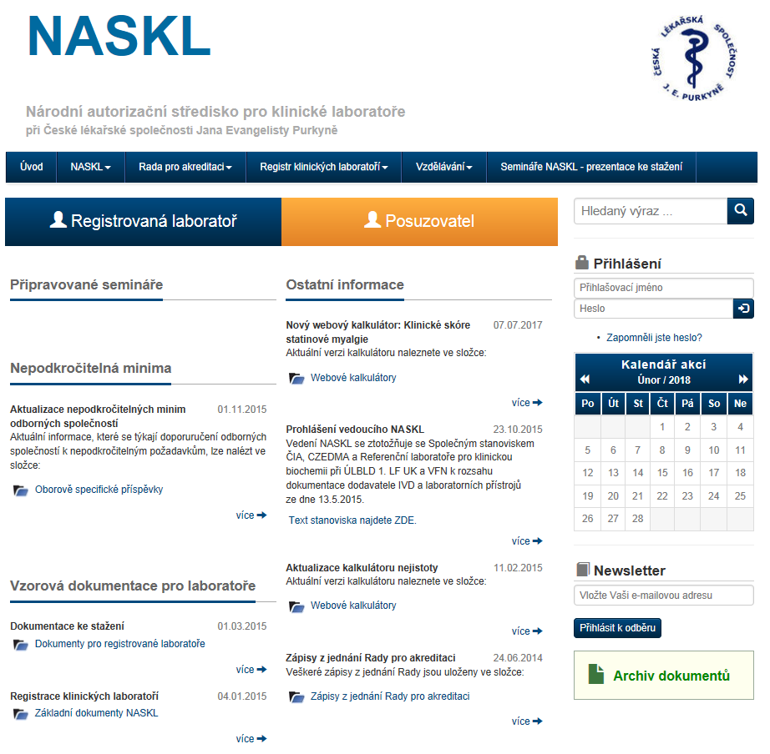
Varianta B

Slide 14
Jak na to?
Ustanovení řídící pracovní skupiny
Porovnání stávajícího stavu řízení dokumentace s požadavky normy
Stanovení časového plánu
Vytvoření požadované dokumentace
Vstupní audit
Pravidelný reaudit

Slide 15
Ustanovení řídící pracovní skupiny
Jmenování klíčových funkcí
- manažer jakosti - kvalita produktu
- dokumentátor - rozsah, forma dokumentace
- metrolog - metodika analytických vyšetření
- interní auditoři - kontrola
- případně další (např. pracovník pověřený interní
kontrolou kvality..)
Pravidelné porady (rady jakosti) - mimo pracovní porady za účasti všech vedoucích pracovníků se zápisem. Úkolem všech členů rady je seznamování všech zaměstnanců s důležitosti plnit požadavky normy

Slide 16
Požadovaná dokumentace
Záznamy - poskytují důkazy o vykonaných činnostech
Identifikace, ukládání, ochrana, dohledání, doba uchovávání, vypořádání záznamu
Povinné záznamy – požadované normou:
např.: zápisy z auditů, přezkoumání, nápravná a preventivní opatření, záznamy o kalibraci, výpisy z analyzátoru, zápisy o údržbě, záznamy o vzdělávání, žádanky…
- povinné záznamy musí mít definovanou dobu uchovávání (požadavky organizace, skartační řád)

Slide 22
Dokumentace systému řízení kvality podle požadavků normy
Dokumentace (směrnice o dokumentaci a záznamech)
III.úroveň - základní podrobné pracovní postupy, instrukce a záznamy (SOPV,SOPT…)
II.úroveň - směrnice
- obecné předpisy pro procesy a postupy
I.úroveň - příručka kvality- vrcholový dokument
- oblast použití SŘK
- dokumentované postupy vytvořené pro SŘK
- popis vzájemného působení mezi prvky a
procesy SŘK

Slide 23
Příručka kvality
Oblast použití systému SŘK (př. OKB + popis, co zajišťuje)
Dokumentované postupy nebo odkaz na ně
Popis vzájemného působení mezi procesy SŘK

Slide 24
Směrnice
- Organizační řád (zařazení laboratoře do
struktury nemocnice – organizační schéma)
- Provozní řád
- Hygienický a epidemiologický řád
- Bezpečnost práce a požární ochrana

Slide 25
Standardní operační postupy
SOPV – standardní operační postup vyšetření popisuje veškeré potřebné informace pro provedení vyšetření
- princip metody, materiál, stabilita, úprava před vyšetřením, reagencie, pracovní postup, kalibrace a kontrola, klinický význam, referenční rozmezí….
SOPT – standardní operační postup technický
- popis přístroje, obsluhy, údržby…
SOPL – logistický, popis činnosti
Instrukce – popis neanalytické konkrétní činnosti např.Instrukce pro ukládání vzorků, Reklamace

Slide 26
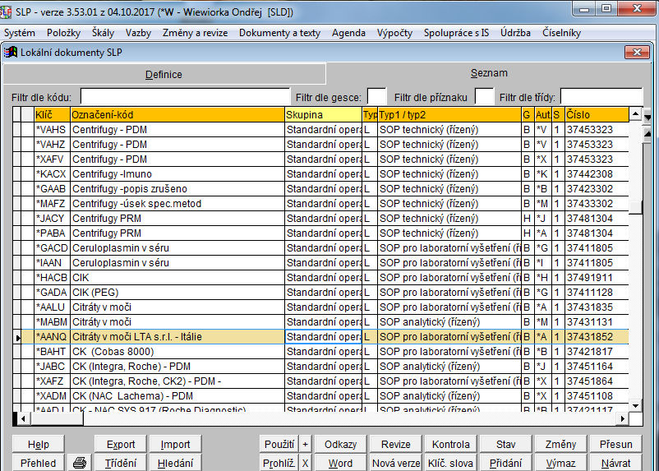
SLP

Slide 27
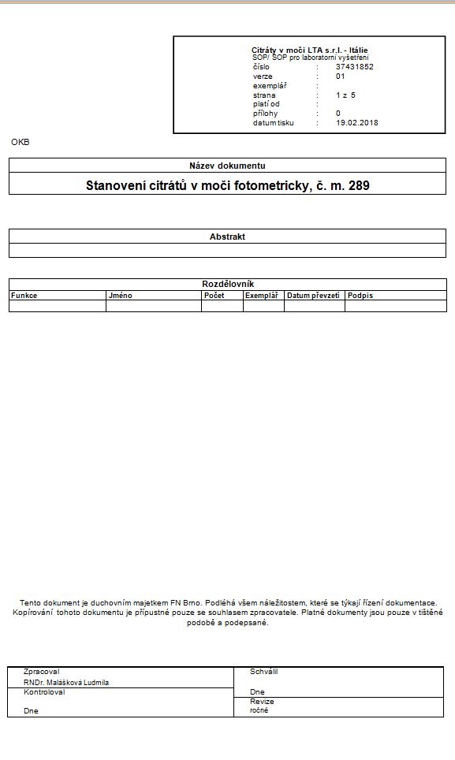
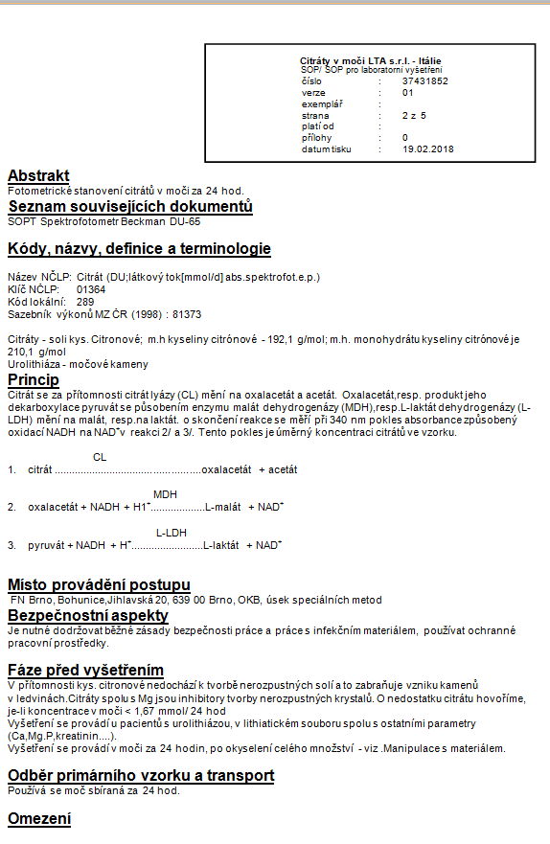

Slide 28
Akreditace EN ISO 15189
Validované postupy
Validace
- potvrzení, že měřící postup splňuje všechny požadavky na ně
kladené
- provádí se pro metody bez CE (CE = certifikát shody u výrobků
podle zásad Directivy IVD 98/79 EC)
Verifikace
- potvrzuje že měřící postup je plně funkční v konkrétní laboratoři
- provádí se pro metody s CE – již validované výrobcem
(nutnost dodržet přesný postup výrobce – bez modifikace)
Provádí se
- při zavádění nové metody
- při přechodu na nový anal. Systém, nový diag. Kit
- vykazuje-li IKK metody přetrvávájící problém
- každoroční revalidace/verifikace

Slide 29
Akreditace EN ISO 15189
Validované postupy
Validace
- přesnost (opakovatelnost, dlouhodobá opakovatelnost)
- Bias
- nejistota měření
- linearita (pracovní rozsah měření)
- mez detekce/mez stanovitelnosti
Verifikace
- přesnost (opakovatelnost, dlouhodobá opakovatelnost)
- Bias
- nejistota měření

Slide 30
Akreditace EN ISO 15189
Vydávání výsledků
přesná forma výsledkového listu
- identifikace pacienta
- časové údaje (datum, čas)
- ref. rozmezí případně i interpretace výsledků
schváleno pouze osobou odborně způsobilou
označení akreditovaných metod
identifikace postupů SOPV
nejistoty měření

Slide 31
Díky za pozornost

